Slide 1
PROJET CITADELLES
Clément MEHAYE et Florian LAFUENTE
Notes:
Clément:
Présentation des membres de l’équipe.

Slide 2
TABLE OF CONTENTS
01
02
03
04
05
PRÉSENTATION
DÉROULEMENT
TECHNIQUE
MANAGEMENT
CONCLUSION
Qu’est-ce que Citadelles ?
Exemple d’un tour de table
Solution technique du projet
Organisation de l’équipe et outils collaboratifs
Point sur le projet et démonstration
Notes:
Clément :
02 TECHNIQUE
API
Base de données
IA
Structure du projet

Slide 3
01 - Présentation
01.01
01.02
PRÉSENTATION
RÈGLES GÉNÉRALES
Notes:
Petit silence + passage a la suite tout de suite

Slide 4
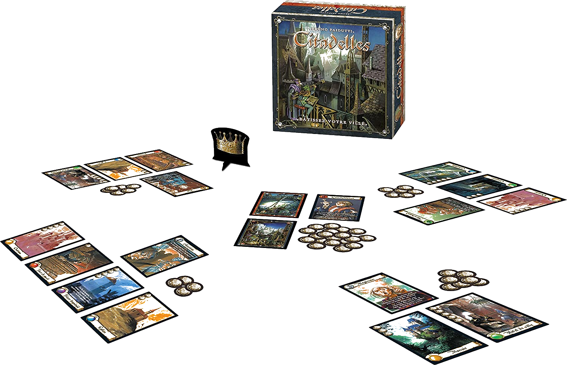
01 - Présentation
Jeu de carte basé sur le bluff
Date de sortie : 2000
Editeur : EDGE
Nombre d’éditions: 4
https://images-na.ssl-images-amazon.com/images/I/91V9upNU2pL._AC_SL1500_.jpg
Notes:
Citadelles est un jeu de cartes créé en 2000 par Bruno Faidutti, illustré par de nombreuses personnes dont Florence Magnin, et il était alors édité par Millenium. Citadelles est aujourd'hui édité par Edge Entertainment-Ubik, une société commerciale rachetée en janvier 2017 par Asmodée Éditions.

Slide 5
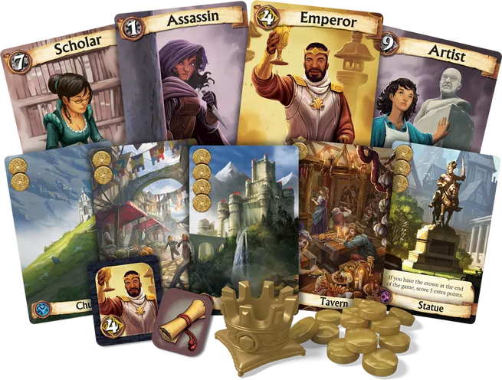
01 - Règles générales
Tour de jeu = 1 joueur
Tour de table = tous les joueurs
https://ludovox-fr.exactdn.com/wp-content/uploads/2016/08/citadelles-jeu-de-societe-nouvelle---dition-2016.png?strip=all&lossy=1&resize=655%2C496
Notes:
Clément :
But du jeu : avoir le plus au score
Comment augmenter son score ?
avoir des quartiers qui coutent cher (somme des prix)
avoir les 5 types de quartiers
poser 8 quartiers avant la fin de la partie
Quand se termine une partie ?
A partir du moment où un joueur pose son 8eme quartier. On termine le tour de table et on compte les scores.
Expliquer ce qu’est :
l’or
un quartier (+les types de quartier)
un personnage (+ordre des personnages)

Slide 6
02 - Déroulement
02.01
02.02
02.03
02.04
CHOIX DU PERSONNAGE
DÉBUT DE TOUR
ACHAT DE QUARTIERS
FIN DE PARTIE
Notes:
Clément:
Explication des étapes générales du jeu

Slide 7
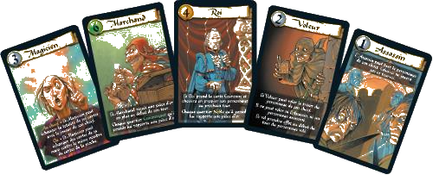
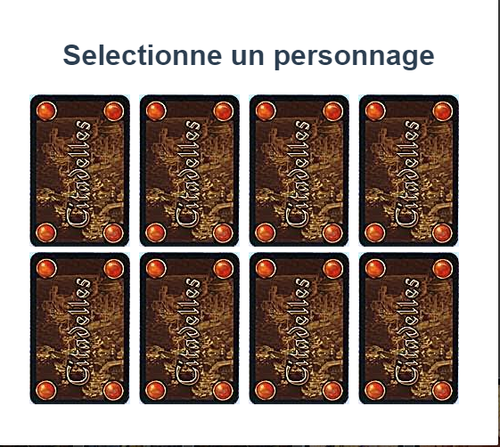
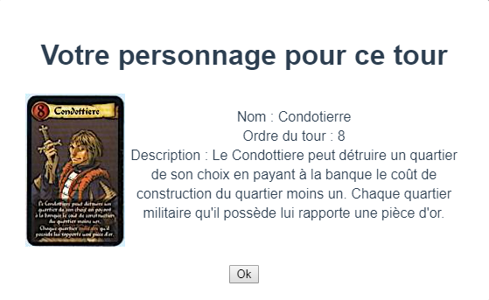
02.01 - Choix des personnages
https://static.fnac-static.com/multimedia/Images/FR/NR/09/66/7c/8152585/1520-5/tsp20161013132918/Citadelles-Asmodee-Nouvelle-Version.jpg
Notes:
Florian :
Début du tour de table, chaque joueur choisit un personnage au hasard
On voit les fenêtres de dialogue du jeu sur la slide

Slide 8
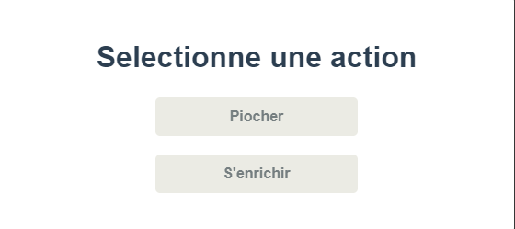
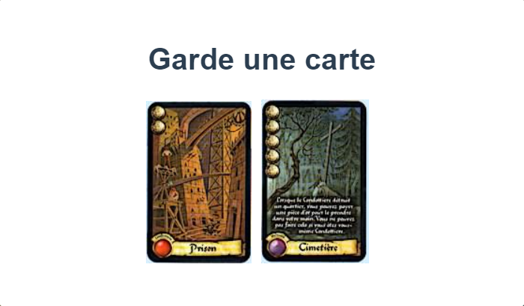
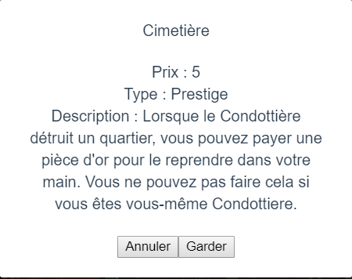
02.02 - Début de tour
Pioche 2 cartes et en défausse 1 au choix
+3 Pièces d’or
Notes:
Florian :
Une fois que tout le monde a choisi son personnage
Chaque joueur joue son tour dans l’ordre du personnage qu’il a pioché

Slide 9
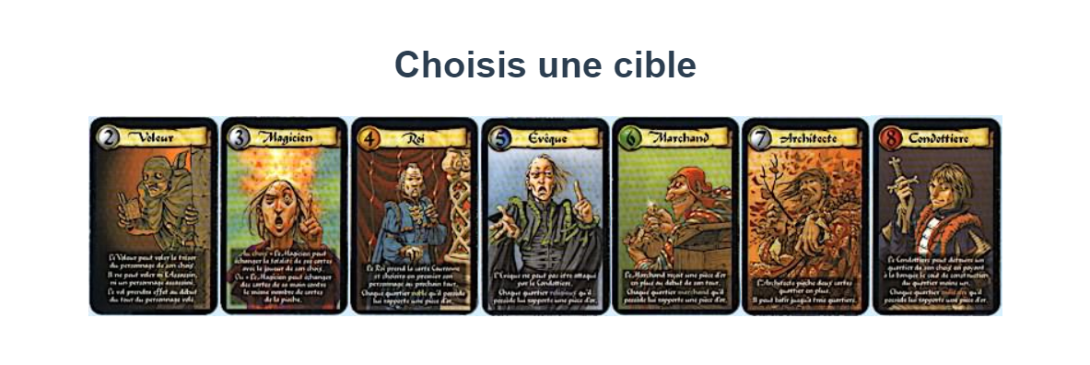
02.02 - Début de tour
Selon notre personnage, nous pouvons être amenés à cibler un personnage au début de notre tour
Notes:
Clément :
Assassin et voleur ciblent un personnage au début de leur tour de jeu :
Assassin : neutraliser un personnage
Voleur : voler tout l’or d’un personnage

Slide 10
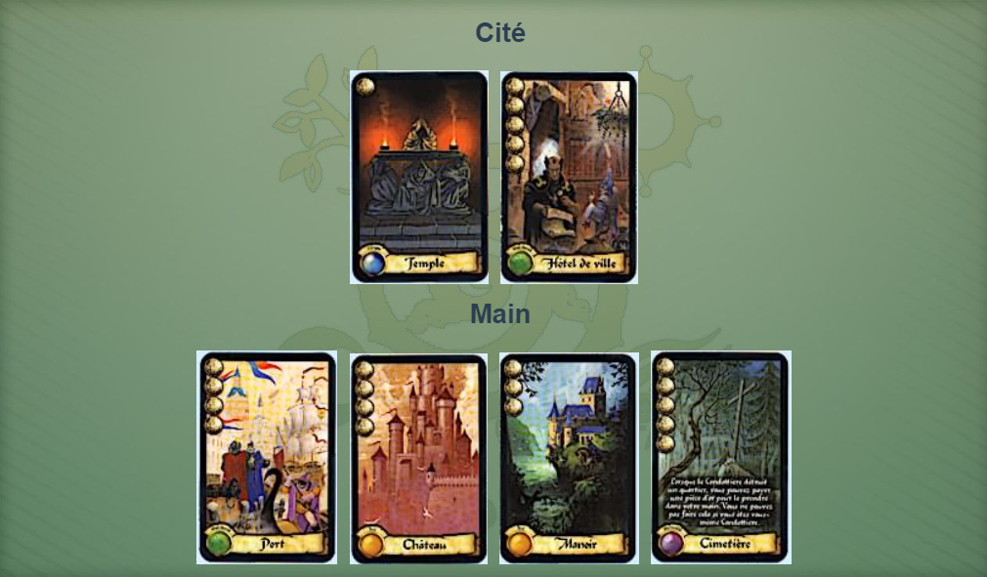
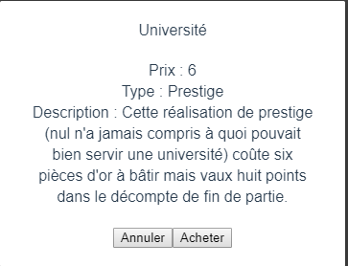
02.03 - Achat de quartier
Nom du quartier
Prix du quartier
Type du quartier
Description du quartier si c’est un quartier “prestige”
Notes:
Clément :
plateau != cité
image de gauche : portion du plateau de jeu

Slide 11
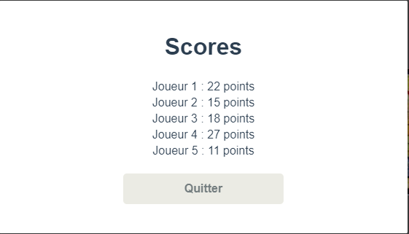
02.04 - Fin de partie
Notes:
Clément :
Des qu’un joueur pose son 8 eme quartier, on termine le tour de table, puis une fenetre de dialogue s’affiche avec les scores de chaque joueur. Le joueur avec le plus haut score gagne.

Slide 12
03 - Technique
03.01
03.02
03.03
03.04
ARCHITECTURE
TECHNOLOGIES
API
IA
Structuration du projet
Choix technologiques
Séparation des responsabilités
Un défi technique
Notes:
Florian :
02.01 -> Structure du projet ; séparation logique des éléments du jeu ; l’organisation de la base de données
02.02 ->
02.03 -> Séparation des responsabilités entre les fonctions du jeu et la bdd
02.04 -> description concise du comportement de l’ordinateur

Slide 13
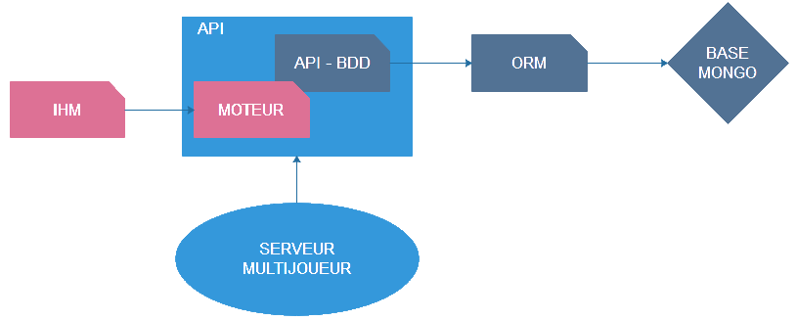
03.01 - Architecture
Séparation logique entre :
la gestion de la base
l’API du jeu (moteur)
l’interface utilisateur
Schéma d’origine de l’architecture de Citadelles
IHM: Interface Homme Machine BDD: Base de Données ORM: Mapping objet-relationnel
Notes:
Florian :
Séparation logique entre : regarder slide
A l’origine on voulait faire des parties avec plusieurs humains donc utiliser un serveur
cependant dû à notre manque d’expérience dans le domaine et l’aspect chronophage du développement de l’API , nous avons décidé de faire l’impasse sur cette partie

Slide 14
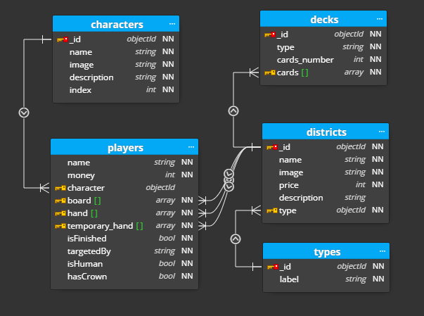
03.01 - Base de données
Base maintenant
Réalisé avec MoonModeler
Notes:
Florian:
Passer en revue la façon dont on a organisé la base de donnée
On a deux schémas pour les cartes : characters et districts
Dans une partie on possède un deck de chaque
player -> ainsi que toutes les autres informations nécessaires au moteur

Slide 15






03.02 - Technologies
Vue
Node
Electron
TypeScript
Jest
Mongo avec Mongoose
Schéma d’origine de l’architecture de Citadelles
https://vuejs.org/images/logo.png?_sw-precache=cf23526f451784ff137f161b8fe18d5a https://nodejs.org/static/images/logo.svg
https://upload.wikimedia.org/wikipedia/commons/thumb/9/91/Electron_Software_Framework_Logo.svg/langfr-220px-Electron_Software_Framework_Logo.svg.png https://miro.medium.com/max/1400/1*mn6bOs7s6Qbao15PMNRyOA.png https://www.steadylearner.com/static/images//code/Jest_from_the_website.png https://www.y-note.cm/wp-content/uploads/2013/07/mongodb-nosql-logo-300x100.png
Notes:
Florian:
Vue -> IHM + appel au moteur
Electron -> IHM + avoir du front web tout en ayant notre propre fenetre pour un aspect plus ‘logiciel’
Node -> API (librairie express) + gestion des différentes librairies/framework (notemment l’ORM Mongoose)
TypeScript -> Experience de développement : typer les données, mettre de l’ordre dans le javascript tout en ayant la possibilité de profiter de sa flexibilité
Jest -> test (essai du TDD)
mongo -> bdd

Slide 16




03.03 - API de la base de données
CRUD
MODÈLES
Character
Deck
District
Player
Type
CREATE
READ
UPDATE
DELETE
API: Interface de programmation

Slide 17

03.03 - API du jeu
Sélection de personnage
Initialisation
Achat de quartier
Gestion de la victoire
IA
...

Slide 18
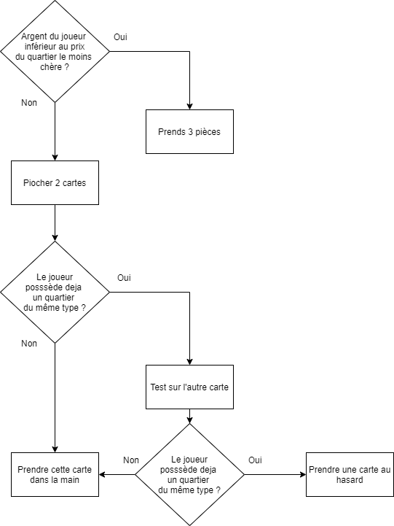
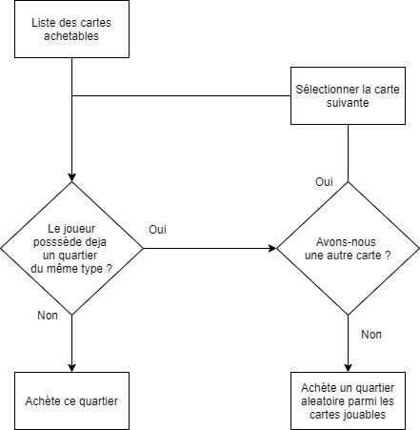
03.04 - IA
IA: Intelligence artificiel
Notes:
Clement:
Petit pitch sur le fait qu’il n’y ai que une IA debut de tour et une IA buy

Slide 19
04 - Management
04.01
04.02
ORGANISATION
GIT
Notes:
Clément :
01 = équipe
02 = gestion du projet / technique

Slide 20
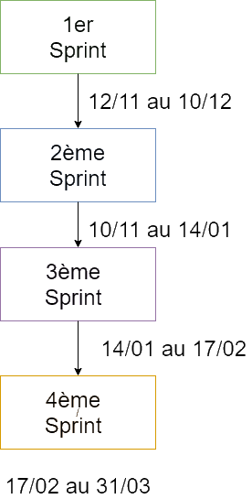
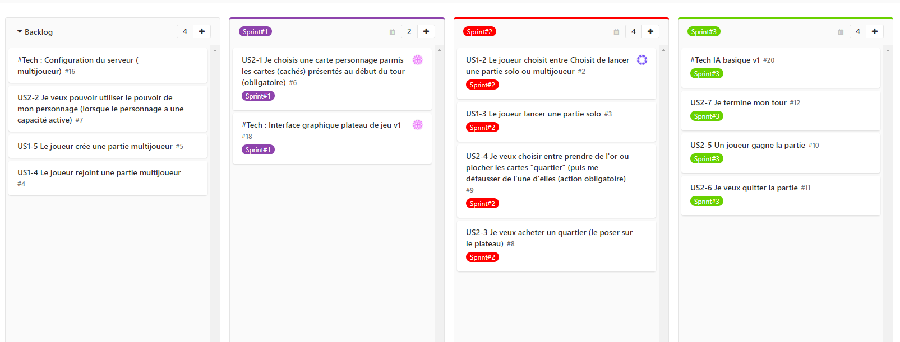
04.01 - Organisation
Notes:
Clément :
user storieS

Slide 21
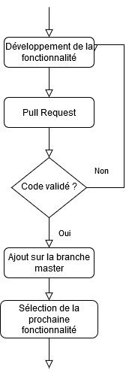
04.02 - Git
Git: logiciel de gestion de versions
Création d’un serveur Discord pour recevoir les notifications des ‘Pull Requests’
Utilisation des ‘git hooks’ pour automatiser des tâches :
mise en forme du code
lancement des tests unitaires
Notes:
Florian :
Parler outils d’abord diagramme ensuite

Slide 22
Conclusion
Point sur le projet et démonstration
Merci de votre attention
Notes:
Problème :
Précipitation dans la réalisation de l’interface car on s’était concentré sur l’API (c’est ce qui était jugé prioritaire lors des sprint) -> ne pas se tirer ne balle les fonctions dans l’API sont TOUTES présentes
Axes d’améliorations:
Serveur multijoueur
Terminer l’interface graphique (fonctionnel)
IHM -> eshétique
IA largement perfectible dans le sens où le comportement de notre ordinateur est plus situationnel que réfléchie
Retour d’expérience :
Expérimentation de nouvelles façon d’organiser le projet (git avec les pull requests)
Montée en compétence

